Slide 1
بهینه سازی بر اساس عملکرد سازه های فولادی با در نظر گرفتن خسارت لرزه ای با استفاده تکینیک های محاسبات نرم فایق فتاحی بهار 96

Slide 2
در کد ارائه شده بهینه سازی بر اساس عملکرد سازه های فولادی با در نظر گرفتن خسارت لرزه ای با استفاده تکینیک های محاسبات نرم می باشد. برای محاسبه مقادیر خسارت لرزه ای از شاخص خسارت پارک و انگ بهره گرفته شده است. کدنویسی در نرم افزارMatlab صورت گرفته و تحلیل سازه در برنامه OpenSees صورت می پذیرد.

Slide 3
به منظور صرفه جویی در زمان از شبکه عصبی RBF در پیشبینی پاسخ های سازه تحت زلزله استفاده شده است. به منظور انجام بهینه سازی کد نوشته شده در نرم افزار Matlab با استفاده از شبکه ی آموزش داده شده به بهینه سازی بر اساس عملکرد سازه های فولادی و با رعایت تمامی قیود آئین نامه ای پرداخته می شود. تابع هزینه در نظر گرفته شده در این تحقیق هزینه کلی سازه که مجموع هزینه اولیه همراه با هزینه خسارت لرزه ای می باشد.

Slide 4
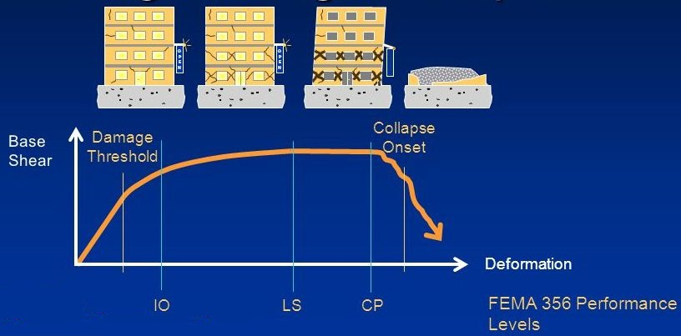
توانمندیهای کُد
قابلیت طراحی سازه بر اساس مفاهیم طراحی بر اساس عملکرد

Slide 5
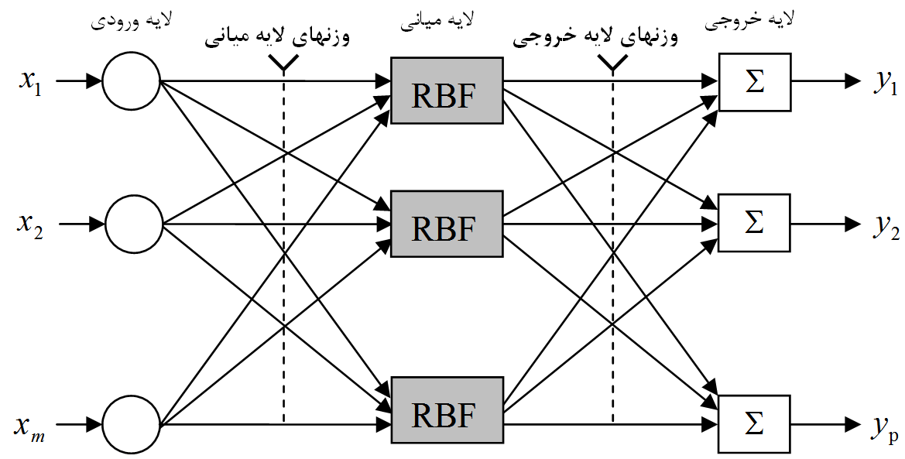
توانمندیهای کُد
استفاده از ابزار شبکه عصبی در بهینه سازی سازه ها

Slide 6
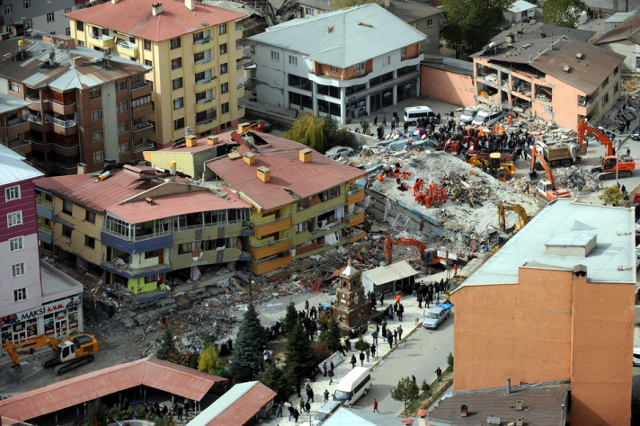
توانمندیهای کُد
محاسبه خسارت سازه ای و درنظر گرفتن آن در طراحی بهینه سازه ها

Slide 7
توانمندیهای کُد
بهینه سازی سازه های فولادی با استفاده از الگوریتم ECBO

Slide 8
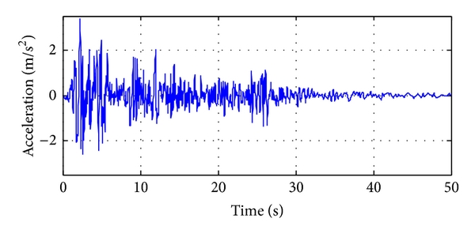
توانمندیهای کُد
انجام تحلیل تاریخچه زمانی غیر خطی با استفاده از نرم افزار OpenSees

Slide 9
توانمندیهای کُد
ایجاد ارتباط بین نرم افزارهای Matlab و OpenSees

Slide 10
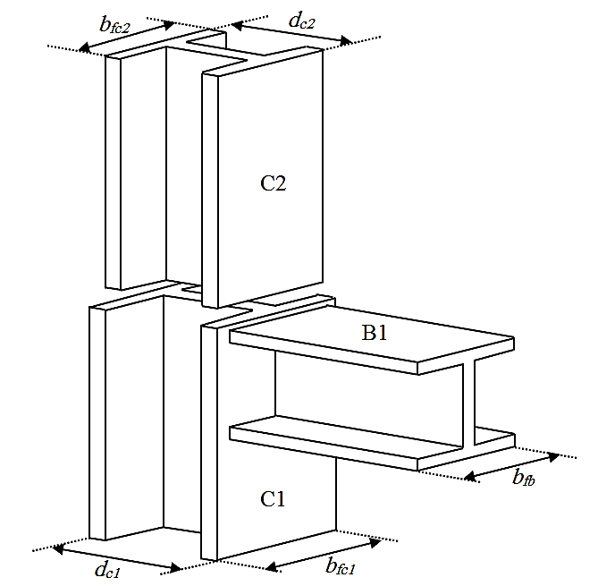
توانمندیهای کُد
نحوه در نظر گرفتن قیود سازه ای در بهینه سازی

Slide 11
آنچه در این کد خواهید آموخت
1- طراحی بر اساس عملکرد سازه های فولادی
2- نحوه در نظر گرفتن هزینه خرابی در بهینه سازی سازه ها
3- محاسبه شاخص خرابی پارک-انگ
4- استفاده از تکنیک های شبکه عصبی در بهینه سازی
5- نحوه بهینه سازی با استفاده از الگوریتم ECBO
6- نحوه مدل سازی و تحلیل تاریخچه زمانی غیر خطی در OpenSees
7-لینک کردن نرم افزار Matlab و Opensees
8- آموزش شبکه عصبی برای پیشبینی پاسخ های سازه ای

Slide 12
نکات و الزامات
1- این برنامه در همه نسخه های OpenSees و نسخه Matalb2015 به بالا قابل اجرا می باشد.
2- آشنایی با تحلیل های تاریخچه زمانی غیر خطی
3- آشنایی با مفاهیم اولیه طراحی بر اساس عملکرد
4- آشنایی با مفاهیم شبکه های عصبی
5- آشنایی با زبان برنامه نویسی Matlab
6- آشنایی با طراحی سازه های فولاد
7- آشنایی با بهینه سازی و الگوریتم های متاهیوریستیک

